Slide 1
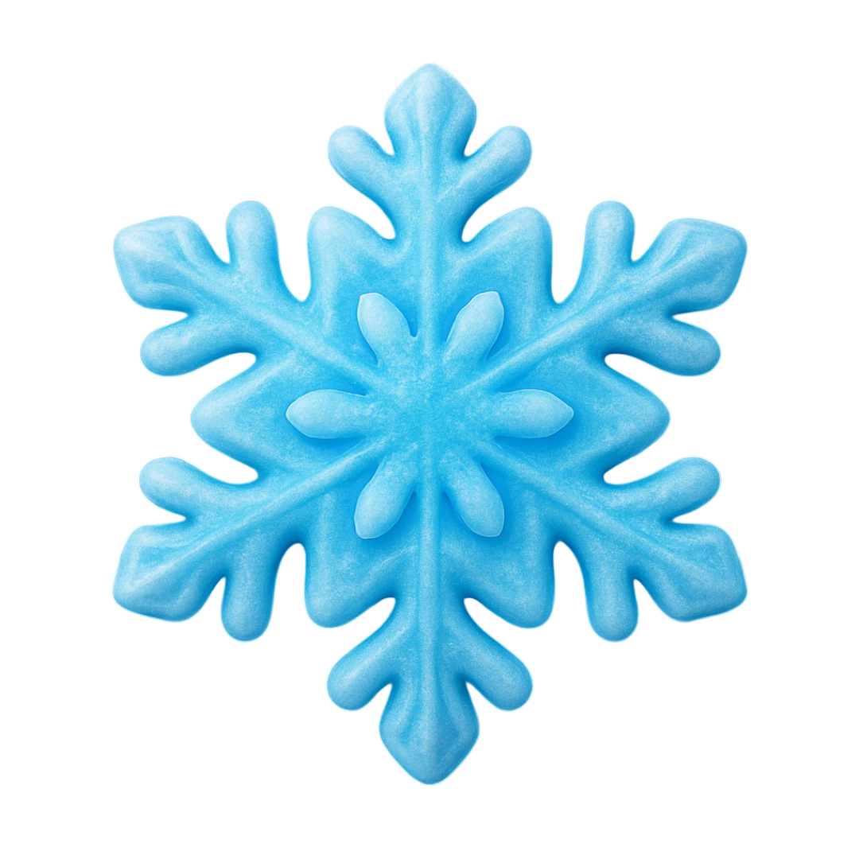




АМ
ОМ
АМ
УМ
ИМ
ЫМ
ОМ
УМ
ЯМ
ЮМ

